Slide 1

本文圖片來自維基百科
程式人
用十分鐘
學會《資料結構、演算法和計算理論》
陳鍾誠
2016年1月11日

Slide 2
二十五年前
我大學時讀的演算法課本是300頁

Slide 3
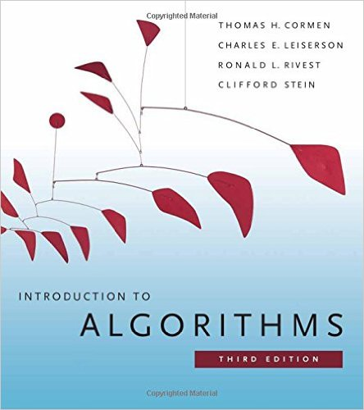
十五年前
我博士班時的
演算法課本有
一千多頁

Slide 4
但是
我比較喜歡大學時的版本
很討厭博士班的那個聖經版

Slide 5
問題是
現在很多大學也用那本聖經版

Slide 6
到底為甚麼
演算法的書要這麼厚呢？

Slide 7
而且老師們
都爭相採用那種超厚的版本

Slide 8
更糟糕的是
我從來沒有看過任何一位老師可以把那本教完

Slide 9
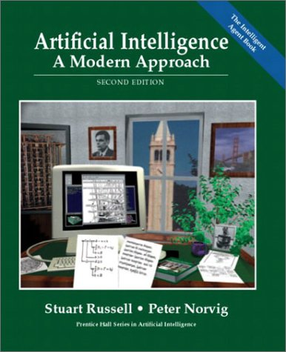
就像我碩博士修了兩次人工智慧
用的都是這一本
同樣有一千多頁
而且讀起來絕對
不會輕鬆愉快

Slide 10
但是每次老師
都只從第1章教到第10章
然後學期就結束了！
問題是那本書有26章
我讀了十年都還沒完全讀完！

Slide 11
我不禁想問
那剩下的呢？
既然教不完，難道就不能用本薄一點的嗎？
一定要用聖經版嗎？

Slide 12
除了這兩門課之外
還有
  微積分、線性代數、....
  電子學、數位邏輯、計算機結構....
等等族繁不及備載
課本都一本比一本厚

Slide 13
問題是學完之後
大部分的學生，都是處於完全失憶 狀態…

Slide 14
舉例而言
數位邏輯學完之後
不會畫卡諾圖
畫不出七段顯示器的電路

Slide 15
其實、通常不用學那麼多
數位邏輯
  只要徹底學會七段顯示器電路
  就很夠用了！
  最多再加上正反器，就能學計算機結構了

Slide 16
同樣的、對於資料結構
你只要學會下列三種結構
  鏈結串列
  二元樹
  雜湊表
就差不多夠用了！

Slide 17
那麼為甚麼
我們要念那麼厚的教科書
讓自己十年都讀不完呢？

Slide 18
直到我開始教書之後
我終於想清楚一件事！

Slide 19
我們用那麼厚的教科書
只是因為
  那些作者寫了那麼厚的書

Slide 20
然後
老師們又採用了那本書

Slide 21
問題是
老師們為甚麼要採用那本書呢？

Slide 22
那是因為
那本書是聖經版！

Slide 23
那麼為何
那本書是聖經版呢？

Slide 24
那是因為
那本書大家都採用！
而且作者通常是該領域的優秀研究者！

Slide 25
那些作者
一輩子都在研究那個主題

Slide 26
更厲害的是
聖經版通常有兩個作者

Slide 27
這兩位作者
把畢生的功力，通通都寫進那本秘籍裏。

Slide 28
於是、你只要讀完一本
就相當於吸收了兩輩子的功力

Slide 29
問題是
你通常得花二十年才能讀完

Slide 30
無怪乎
我們的學生
讀完之後甚麼都忘了！

Slide 31
因為
他們看那本書的時間
不到二十天！

Slide 32
而且
其中的十五天
都處於恍神狀態！

Slide 33
所以、當他們學完資料結構
我問他們
  有沒有寫過《鏈結串列、二元樹和雜湊表》的程式呢？
  答案你們都知道了 …

Slide 34
我曾經考幾位學完《數位邏輯》的學生
請畫出七段顯示器最上面那根亮棒的《真值表、卡諾圖和電路》
結果、竟然幾乎沒有人會！

Slide 35
大部分的人反應是
那是啥？

Slide 36
然後是
我有學過嗎？

Slide 37
好了
我必須停止當一個酸民！

Slide 38
回到老師的角色

Slide 39
有教無類
因材施教！

Slide 40
讓我們來看看
資料結構
演算法
計算理論
到底是甚麼碗糕？
我們到底應該會甚麼
才算是夠用呢？

Slide 41
首先看看《資料結構》
顧名思義
  就是學習如何安排《程式》
  所需要用到《資料》
  的《結構》

Slide 42
而演算法
則是學習《演算的方法》
也就是《抽象的程式》之設計方法
探討的是《程式的方法論》

Slide 43
最後那個《計算理論》
則是《計算機的理論》
探討《電腦能力的極限》問題
包含《可不可解》，《要解多久》等問題。

Slide 44
《演算法》和《計算理論》
兩者的共同點就是都會探討
《電腦要解多久》的問題
但計算理論還探討《可不可能解》的問題

Slide 45
而《電腦要解多久》的問題
有個正式的名詞
稱為演算法的複雜度
數學符號用 O() 表示
念為 Big O

Slide 46
話說股市有句名言
好的老師讓你上天堂
不好的老師讓你住套房

Slide 47
這句話對於《演算法》也適用
好的《資料結構》讓你上天堂
不好的《資料結構》讓你住牢房

Slide 48
程式要執行得快
資料結構一定要好
否則就會事倍而功半！

Slide 49
那麼、到底要怎麼安排資料的結構呢？
其實、這個問題並不太難。

Slide 50
在電腦中，通常只有兩種方法
一種是大區塊的結構
一種是小區塊的結構
大的整塊叫陣列
小的一塊一塊之間用連結連起來

Slide 51
對於陣列
你可以用《排序+二分搜尋》，來加快搜尋速度。
這就是資料結構第一部分的內容

Slide 52
對於小塊的結構
怎麼組織連結，那就是關鍵問題。
方法通常有三種
  一個連一個
  一個連兩個
  一個連多個

Slide 53

一個連一個的結構
稱為《鏈結串列》

Slide 54
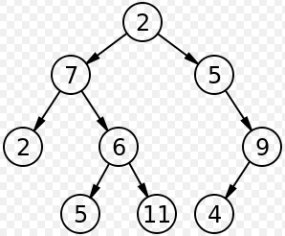
一個連兩個的結構
稱為《二元樹》

Slide 55
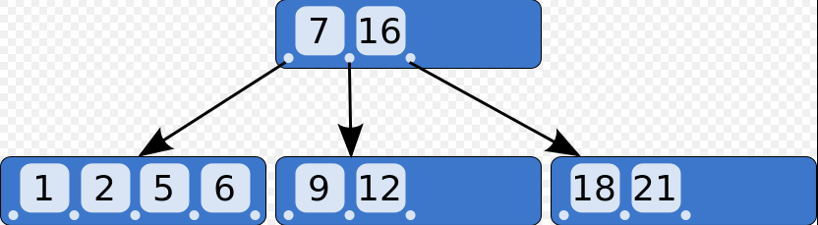
而一個連多個的結構稱為多元樹
像是 B-Tree或B⁺ Tree就是多元樹

Slide 56
這些結構
都必須要有相對應的
  新增、修改、刪除、查詢
演算法

Slide 57
通常
鏈結串列、二元樹
  會放在記憶體內
而B-Tree則是放在硬碟中
  是資料庫的主要結構

Slide 58
為何硬碟內要用B-Tree這種一對多的結構呢？
那是因為硬碟的旋轉速度是機械性的，相對電子速度很慢
於是每轉一次當然要多讀一些才划算
所以 B-Tree 通常是以一對百的結構
就像《葉問》以一擋百那樣。

Slide 59
當然
有大塊的陣列結構
和小塊的連結結構
當然就會有《混合結構》

Slide 60
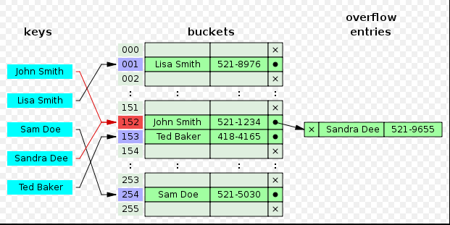
雜湊表就是一種混合大塊和小塊的結構
用陣列當大容器，每一格當中都可以放一個鏈結串列

Slide 61
至於每個東西要放哪一格
就由雜湊函數來決定！
只要大家盡量分開，不要湊再一起，那每個鏈結串列就都很短，找起來就會很快
hash = hashfunc(key)
index = hash % array_size

Slide 62
學會上述幾種結構
你一定要自己寫一遍
否則不要說你學會了！

Slide 63
而其他的資料結構
通常是特殊用途
或者是對上述幾種結構的改良。

Slide 64
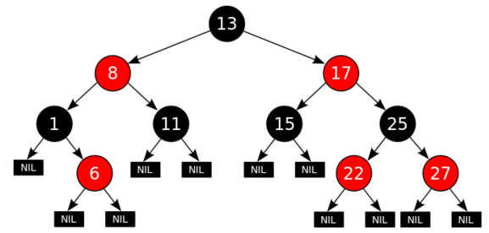
像是紅黑樹
就是一種自動平衡的二元樹，讓樹的層次盡量減少，不會太過傾斜導致搜尋很慢而已！

Slide 65
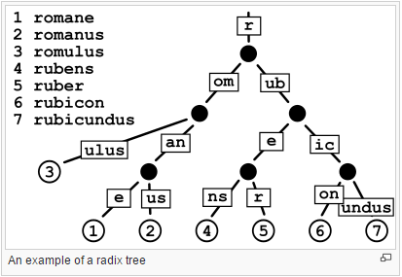
而radix tree則通常用在字串上
對字串結構的搜尋與統計特別有用

Slide 66
這樣
資料結構就講完了！

Slide 67
接著讓我們來看看《演算法》

Slide 68
如前所述
演算法就是《抽象的程式》

Slide 69
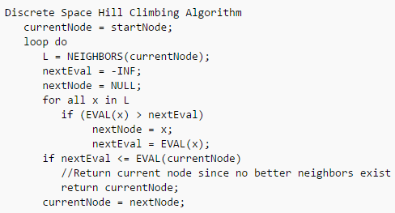
像是這樣
爬山演算法

Slide 70
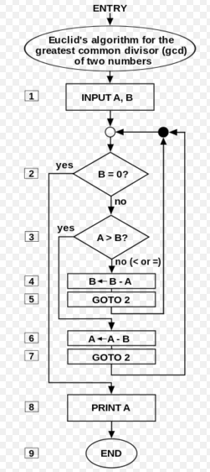
很久很久以前
教程式的老師們
會教你畫流程圖
那其實也算是
一種圖示演算法

Slide 71
演算法就像程式語言
多得讓你學不完
想學完的話可以試著
念右邊這本書！
不過我實在念不下去

Slide 72
但是如果因為我沒念完上面那本
你就說我演算法很爛！
那我是不能服氣的。

Slide 73
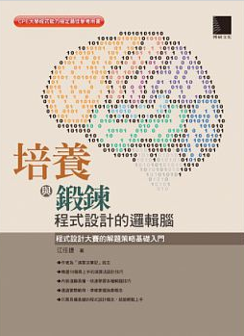
我比較喜歡小本的
像這本一兩百頁的
就很夠用了
重點是你要去寫
而不光是看完！
該書為《演算法筆記網站》的作者所寫的：
http://www.csie.ntnu.edu.tw/~u91029/index.html

Slide 74
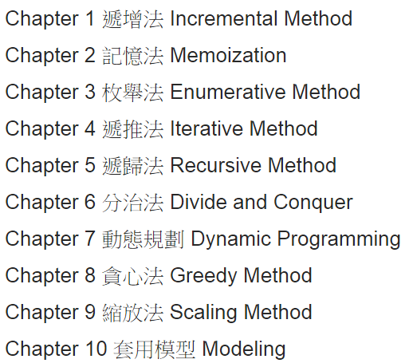
而且我喜歡按方法分類的
像上面那本小的
再補上一些方法
(像傅立葉轉換)
就差不多夠了！

Slide 75
讓我們看看上述方法
方法一：遞增法(Incremental)就一個一個來囉！
  例如從1加到n，就寫個迴圈慢慢加囉！
方法二：記憶法(Memoization)
  記住後，要用的時候再查。
  像是排序搜尋雜湊表等結構
  都是為了記住後再查出來而已。

Slide 76
方法三：枚舉法
Enumeration
就一個一個列出來檢查囉！
像是解《拼圖遊戲》或《八皇后問題》，就可以用一個系統性的方法列出解答後進行檢查，看是否符合，符合就輸出答案。

Slide 77
方法四：遞歸法
Recursive
方法五：分治法
Divide & Conquer
遞歸法就是讓函數
自己呼叫自己的方法
function f(a) {
f(b) …
}
分治法就是將大問題
拆成小問題解決後
再組合的方法
function F(a) {
b1=f1(a1); b2=f2(a2);
return f(b1,b2);
}
《遞歸法》也常《分治法》一起用，像是《合併排序，快速排序》等都是《遞歸分治法》的範例。

Slide 78
方法六：動態規劃法
Dynamic Programming
有時《分而治之》會重複計算很多次，這時若用個表格從下而上系統性的建構，就可避免重複計算，讓速度大大提升。

Slide 79
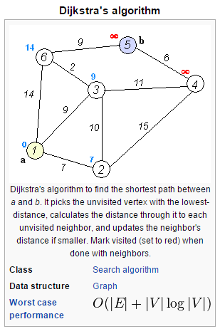
像是最短路徑問題
可用Dijkstra算法解決
這就是動態規劃法的範例
另外像是DNA序列比對中
的最小編輯距離問題，也
可採用動態規劃方法解決
甚至早期的手寫辨識系統
也通常是採用最小距離的
動態規劃法所設計的。

Slide 80
方法七：貪心法
Greedy Algorithm
就每次都找《賺最多》的那個加進來
像是要設計找零錢程式的話，就每次都找比差額小但最接近的錢，不斷重複就行了。
範例：1000-873 = 127 = 100+2*10+7*1

Slide 81
方法八：規約法
Reduction
將A問題轉換成B問題的特例，
然後套用B的解法解決。

Slide 82
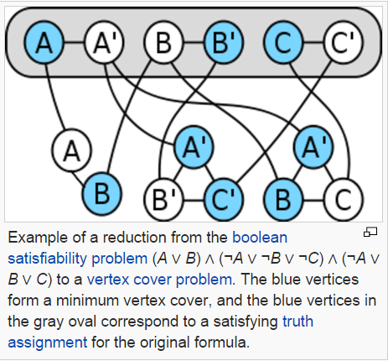
例如：邏輯滿足問題SAT 竟然可以被轉成圖論的頂點涵蓋
問題VCP，於是只要找到解VCP的演算法就可以用來解SAT

Slide 83
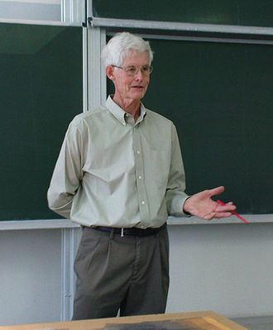
然後、就有一位偉人出現了
那就是
Stephen A. Cook
計算理論中
NP-Complete
問題的創造者

Slide 84
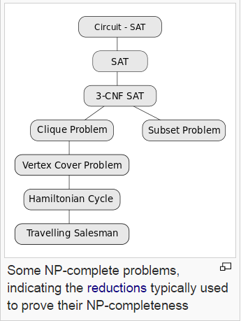
NP-Complete
Stephen A. Cook在1971年發表了
-《The Complexity of
Theorem Proving Procedures》
這篇論文，提出了 NP-Complete
這一大類問題，只要能在多項式時間
內解掉其中一個，就可以解掉全部。

Slide 85
您可以看到圖中位於最上面的問題
正是CircuitSAT問題
這是前面說的那個
邏輯滿足問題SAT
的一個變形。

Slide 86
Cook巧妙的把《非決定圖靈機》
的執行過程轉換成 SAT 問題
這讓所有只要能在《多項式時間》被《非決定圖靈機》執行完畢的問題，通通都可以變成 SAT 滿足問題。
於是只要 SAT 能在《多項式時間》內被解決，那所有的 NP-Complete問題就都能在《多項式時間》內被解決。

Slide 87
所謂的SAT問題
就是判斷一個《布林邏輯式》是否能被滿足的問題。
例如下列邏輯式是否能被滿足呢？
  (x∨y∨z) ∧ (x∨y∨-z) ∧ (-x∧-y∧-z)

Slide 88
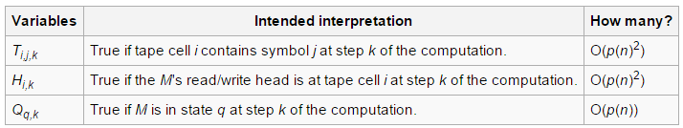
而Circuit SAT 問題
則是將《非決定圖靈機》的每一步驟，轉化為邏輯式，之後就可以化約為SAT問題。
關鍵是把《非決定圖靈機》的狀態與變化寫成下列形式

Slide 89
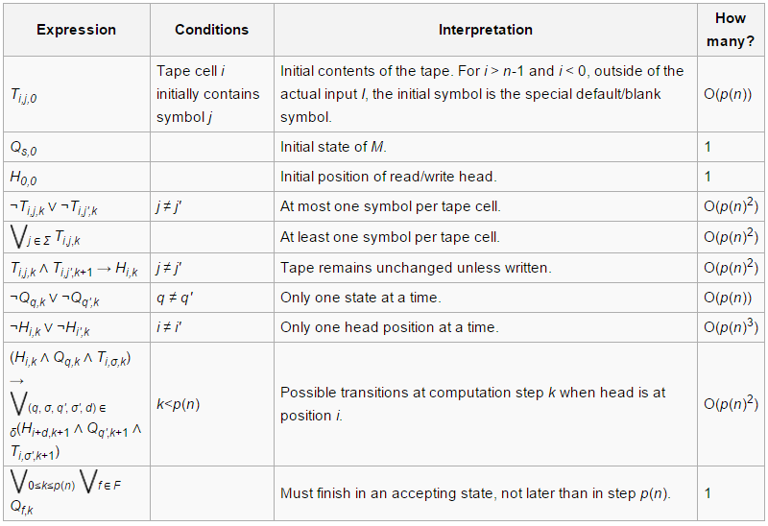
然後將每個步驟轉換為邏輯式

Slide 90
更詳細的內容請參考
維基百科
  NP-Complete
  Cook–Levin theorem
  Boolean satisfiability problem

Slide 91
不幸的是
從1971年到現在
沒有人能發明出任何演算法可以在多項式時間內解決任何一個NP-Complete問題。
所以這是個 Open Problem，只要你能解決其中一個，應該就可以得到圖靈獎。

Slide 92
這意味著
有很多看來不見得很困難的問題，實際上對電腦是很難解的。
目前至少必須要花上 O(2^{n})的時間才能解決。
但這是很難接受的，要是 n>1000 你可能會一直算到人類滅絕都還算不出來。

Slide 93
更糟的是
有些問題你永遠解決不了
不管算多久都一樣。
像是《停止問題》就是一個被《圖靈》證明無法解決的問題。

Slide 94
在說明《停止問題》之前
請讓我們先看幾個簡單一點的問題，這些問題稱為《悖論》。

Slide 95
問題一：羅素理髮師悖論
在一個小世界裡，有一位理髮師，他宣稱
  『要為世界上所有不自己理頭髮的人理髮，但是不為任何一個自己理頭髮的人理髮』。
請問他做得到嗎？

Slide 96
請您仔細想一分鐘

Slide 97
想到了嗎？
他一定做不到！
為什麼呢？

Slide 98
問題在他自己
假如他為自己理頭髮，那麼他就《為一個自己理頭髮的人理髮》，違反了宣示。
假如他不為自己理頭髮，那麼他就《沒有為『所有』不自己理頭髮的人理髮》，又違反了誓言。

Slide 99
所以
理髮師肯定無法完成宣誓的任務。

Slide 100
同樣的，這種悖論可以用來論證
上帝是不是萬能(無所不能)的這件事情！

Slide 101
假如、上帝是萬能的
那請問，他是否能創造出一個難題，困難到讓他自己解不出來呢？

Slide 102
弔詭的是
假如上帝能，那他就不是萬能的
假如上帝不能，那他也不是萬能的。

Slide 103
所以結論
即使是上帝，也不是萬能(無所不能)的！

Slide 104
而圖靈的停止問題
也是如法炮製

Slide 105
停止問題的定義如下
請問您是否有辦法寫一個程式，判斷另一個程式會不會停
如果會停就輸出 1，不會停就輸出 0。
換言之，就是要寫出下列函數：
isHalt(code, data) = 1 假如 code(data) 會停就輸出 1
= 0 假如 code(data) 不停就輸出 0

Slide 106
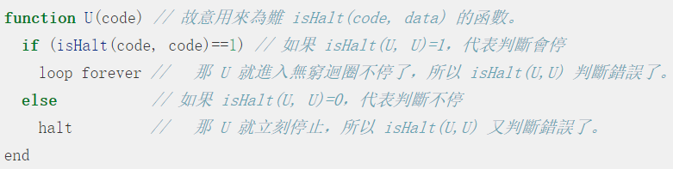
問題是、假如isHalt()函數
真的存在且永遠做正確判斷
那麼我們就可以寫出下列這個函數：
意思是，如果你說不停，我就停，如果你說停，我就不停。

Slide 107
這樣的話
isHalt()就一定會做出錯誤的判斷，所以這個問題根本就不可能被電腦百分百正確的解掉。

Slide 108
停止問題
是《圖靈》在1936年提出並證明不可解的
但事實上數學家《哥德爾》在1931年就證明了一個很類似的定律，稱為《哥德爾不完備定理》。

Slide 109
如果用程式人的想法解讀《哥德爾不完備定理》
那麼可以改寫如下：
哥德爾不完備定理：
  不存在一個程式，可以正確判斷一個「包含算術的一階邏輯字串」是否為定理。

Slide 110
證明方法和停止問題很像
都是用反證法，先假設這樣一個程式存在，那麼可以寫成下列的 Proveable算法
function Proveable(str)
if (str is a theorem)
return 1;
else
return 0;
end

Slide 111
首先
讓我們用 T 代表
  ∃s -Provable(s) & -Provable(-s)
這個邏輯式的字串

Slide 112
然後分別討論「真假」這兩個情況
註：T = ∃s -Provable(s) & -Provable(-s)
如果 isTheorem(T) 為真
  那麼代表存在無法證明的定理
  也就是Provable()沒辦法證明所有的定理
如果 isTheorem(T) 為假
  那麼代表 -T 應該為真，但這條路將會產生矛盾

Slide 113
對於-T 為真的情況
註：T = ∃s -Provable(s) & -Provable(-s)
function Proveable(-T)
if (-T is a theorem) // 2.1 這代表 -T 是個定理，也就是 Provable() 可以正確證明所有定理
return 1; // 但這樣的話，就違反了上述 「2. 如果 isTheorem(T) 為假」的條件了。
else // 2.2 否則代表 -T 不是個定理，也就是存在 (∃) 某些定理 s 是無法證明的。
return 0; // 但這樣的話，又違反上述「2. 如果 isTheorem(T) 為假」的條件了。
end
就這樣，三條路都被封死了，根據矛盾證法，這代表
Proveable算法可以正確判斷一個「包含算術的一階邏輯字串」
是否為定理的假定是錯誤的。
換句話說，我們不可能寫出一個能完全正確判斷字串是否為定理的程式

Slide 114
於是、我們講完《哥德爾不完備定理》了
加上前面的《停止問題》與
NP-Complete理論，這差不多就是
《計算理論》這門課的主要內容了

Slide 115
如果您讀到現在都可以理解我們所說的內容
而且沒有花超過十分鐘的時間。
那麼我們就成功的完成在十分鐘內講完《資料結構、演算法和計算理論》三門課的這個不可能的任務了。

Slide 116
當然、關於詳細的細節
還是得花很多時間去實作，去思考，去體會才能真正學會的。
但我們希望這份投影片能讓你先有個基礎，才不會在面對課本時毫無頭緒

Slide 117
其實
這些課程，也可以不用講得那麼深，那麼難，或者一定要學那麼久的，不是嗎？

Slide 118
再會了
希望您喜歡我們的
《十分鐘》系列課程！

Slide 119
剩下的
就是你們的事了！

